Slide 1


Умножение вектора на число
Геометрия, 9 класс

Slide 2

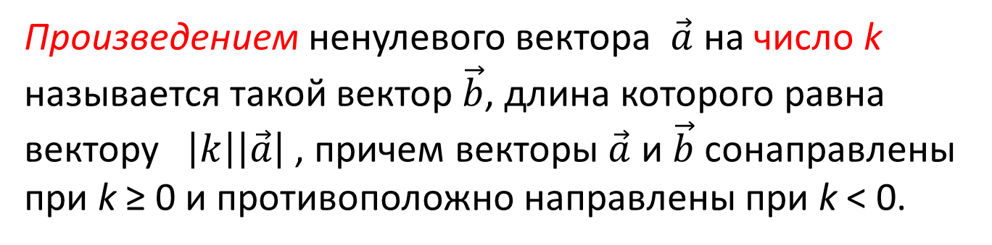
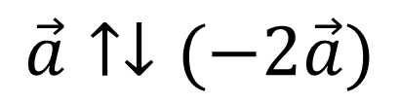




Умножение вектора на число
Произведением ненулевого вектора $\vec{a}$ на число k называется такой вектор $\vec{b}$, длина которого равна вектору $\left|k\right|\left|\vec{a}\right|$ , причем векторы $\vec{a}$ и $\vec{b}$сонаправлены при k ≥ 0 и противоположно направлены при k < 0.
$$−2\vec{a}$$
$$\vec{a}↑↓(−2\vec{a})$$
$$\vec{a}$$
$$3\vec{a}$$
$$\vec{a}↑↑3\vec{a}$$
Для любого числа k и любого вектора $\vec{a}$ векторы $\vec{a}$ и $k\vec{a}$ коллинеарны (лежат на одной прямой или параллельных прямых).

Slide 3


Произведение нулевого вектора
Произведением нулевого вектора на любое число считается нулевой вектор.
$$\vec{0}∙k=\vec{0}$$
$$\vec{0}$$

Slide 4
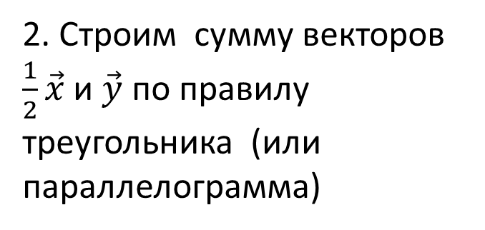
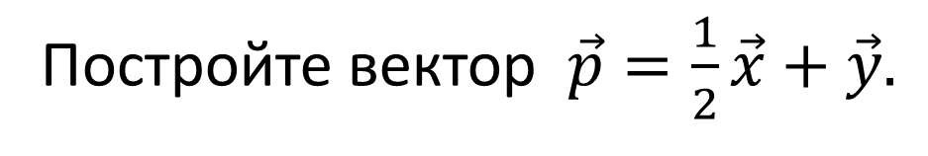
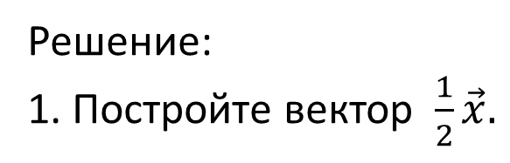







Пример 1
Постройте вектор $\vec{p}=\frac{1}{2}\vec{x}+\vec{y}.$
Решение:
1. Постройте вектор $\frac{1}{2}\vec{x}.$
$$\vec{x}$$
$$\vec{y}$$
2. Строим сумму векторов $\frac{1}{2}\vec{x}$и $\vec{y}$по правилу треугольника (или параллелограмма)
$$\frac{1}{2}\vec{x}$$
$$\frac{1}{2}\vec{x}$$
$$\vec{y}$$
A
$$\vec{p}$$

Slide 5


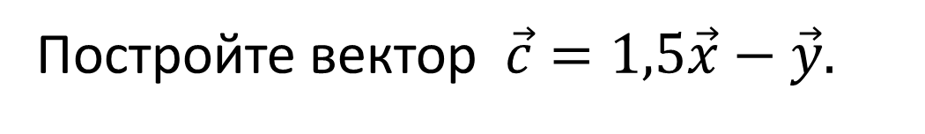
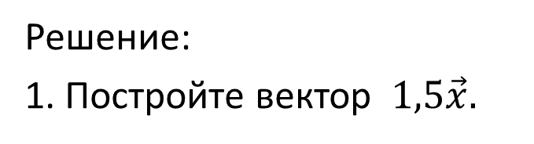
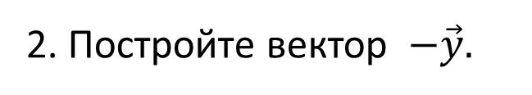





Пример 2
Постройте вектор $\vec{c}=1,5\vec{x}−\vec{y}.$
$$\vec{x}$$
Решение:
1. Постройте вектор $1,5\vec{x}.$
$$\vec{y}$$
$$1,5\vec{x}$$
2. Постройте вектор $−\vec{y}.$
$$−\vec{y}$$
3. Строим сумму векторов $1,5\vec{x}$и $−\vec{y}$по правилу треугольника (или параллелограмма)
$$−\vec{y}$$
$$\vec{c}$$
$$1,5\vec{x}$$
A

Slide 6

Свойства умножения
Для любых чисел k, n и любых векторов $\vec{a}$ и $\vec{b}$ справедливы равенства:
1) $\left(kn\right)\vec{a}=k(n\vec{a})$ (сочетательный закон)
2) $\left(k+n\right)\vec{a}=k\vec{a}+n\vec{a}$ (1-й распределительный закон)
3)$k\left(\vec{a}+\vec{b}\right)=k\vec{a}+k\vec{b}$ (2-й распределительный закон)

Slide 7
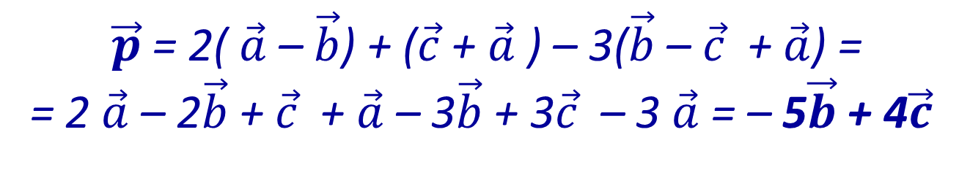
Пример 3
Свойства действий над векторами позволяют в выражениях, содержащих суммы, разности векторов и произведения векторов на числа, выполнять преобразования по тем же правилам, что и в числовых выражениях.
$\vec{p}$ = 2( $\vec{a}$ – $\vec{b}$) + ($\vec{c}$+ $\vec{a}$ ) – 3($\vec{b}$ – $\vec{c}$ + $\vec{a}$) =
= 2 $\vec{a}$ – 2$\vec{b}$ + $\vec{c}$ + $\vec{a}$ – 3$\vec{b}$ + 3$\vec{c}$ – 3 $\vec{a}$ = – 5$\vec{b}$ + 4$\vec{c}$

